Slide 1
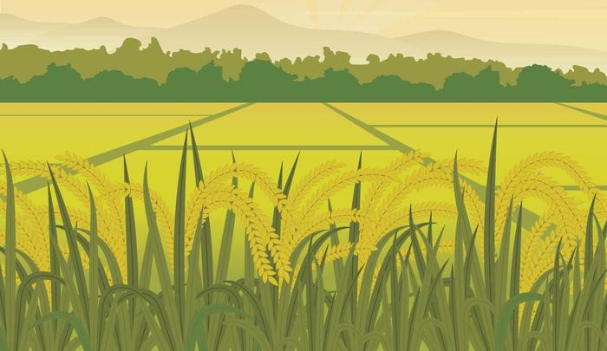
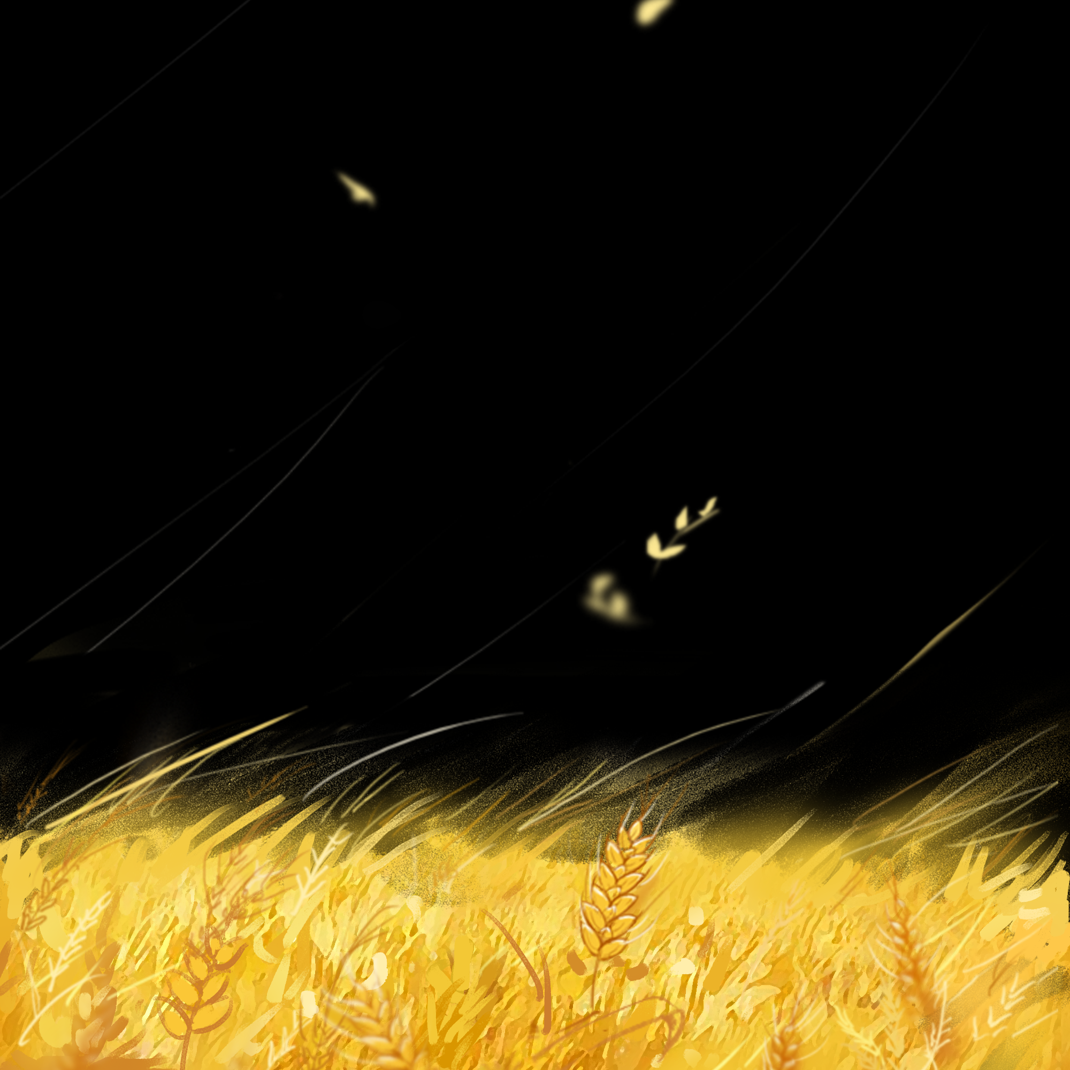
TẬP ĐỌC
HẠT GẠO LÀNG TA
Trần Đăng Khoa

Slide 2
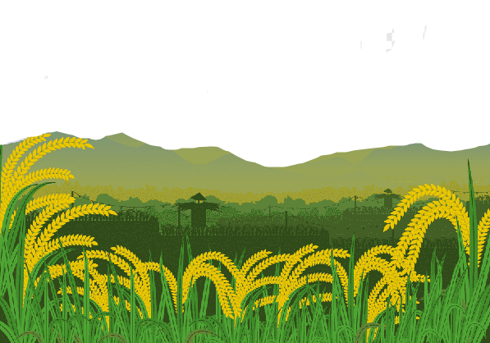
Khởi động

Slide 4
Hình thành
Kiến thức

Slide 5
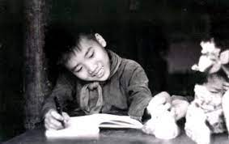
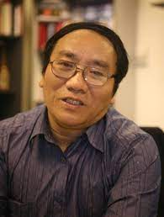
Trần Đăng Khoa
Sinh năm 1958, Quê ở Hải Dương

Slide 6
Hoạt động 1: Luyện đọc đúng
Hoạt động 2: Tìm hiểu bài
Hoạt động 3: Luyện đọc hay

Slide 7
Chia đoạn: 5 đoạn
Đoạn 1: Khổ 1
Đoạn 2: Khổ 2
Đoạn 3: Khổ 3
Đoạn 4: Khổ 4
Đoạn 5: Khổ 5

Slide 8
Ngắt nghỉ câu
Từ khó đọc:
tháng sáu
trút lên
khẩu súng
quang trành
tiền tuyến
Hạt gạo làng ta
Có vị phù sa
Của sông Kinh Thầy
Có hương sen thơm
Trong hồ nước đầy
Có lời mẹ hát
Ngọt bùi đắng cay
//
//
//
//

Slide 9
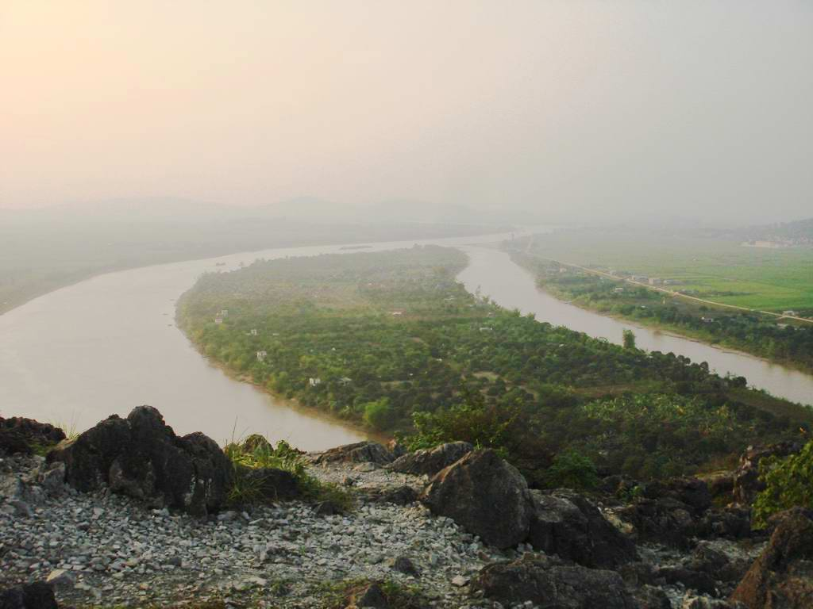
Chú giải
Kinh Thầy
Sông Kinh Thầy: Sông chia nước của sông Thái Bình, chảy qua tỉnh Hải Dương.

Slide 10
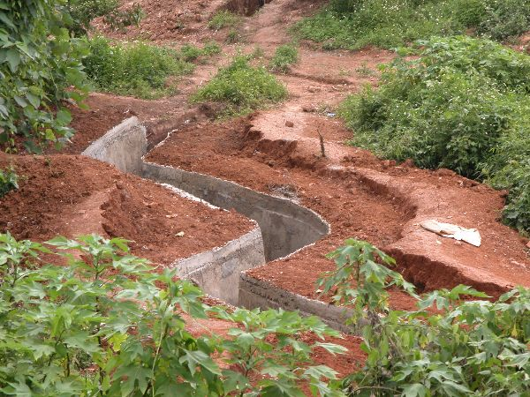
Hào giao thông
* Hào giao thông: đường đào sâu dưới đất để đi lại an toàn trong chiến đấu.

Slide 11
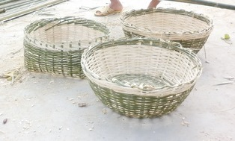
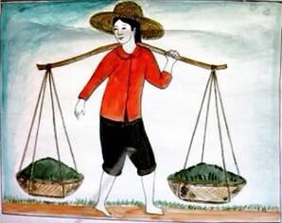
trành
Quang trành
* Trành (còn gọi là giành,..): dụng cụ đan bằng tre, nứa, đáy phẳng, có thành, dùng để vận chuyển đất, đá, phân trâu bò,….

Slide 12
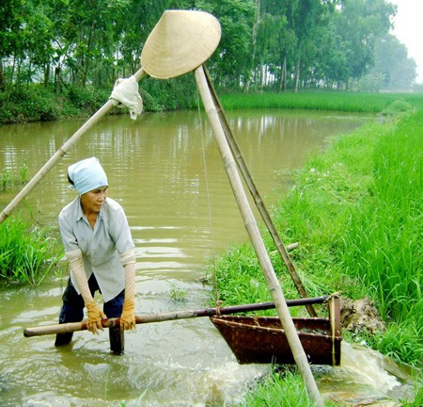
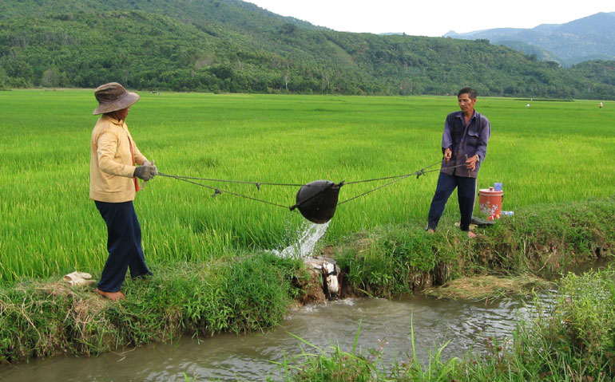
Gầu sòng
Gầu dây

Slide 13
Hoạt động 2: Tìm hiểu bài
Câu hỏi 1: Đọc khổ thơ 1, em hiểu hạt gạo được làm nên từ những gì?
Hạt gạo làng ta
Có vị phù sa
Của sông Kinh Thầy
Có hương sen thơm
Trong hồ nước đầy
Có lời mẹ hát
Ngọt bùi đắng cay
Hạt gạo được làm ra từ phù sa của đất, hương thơm của nước và công lao động cha mẹ.

Slide 14
Ý chính khổ thơ 1:
Hạt gạo quê hương là tinh túy của trời đất, sông nước và sức lao động của con người.

Slide 15
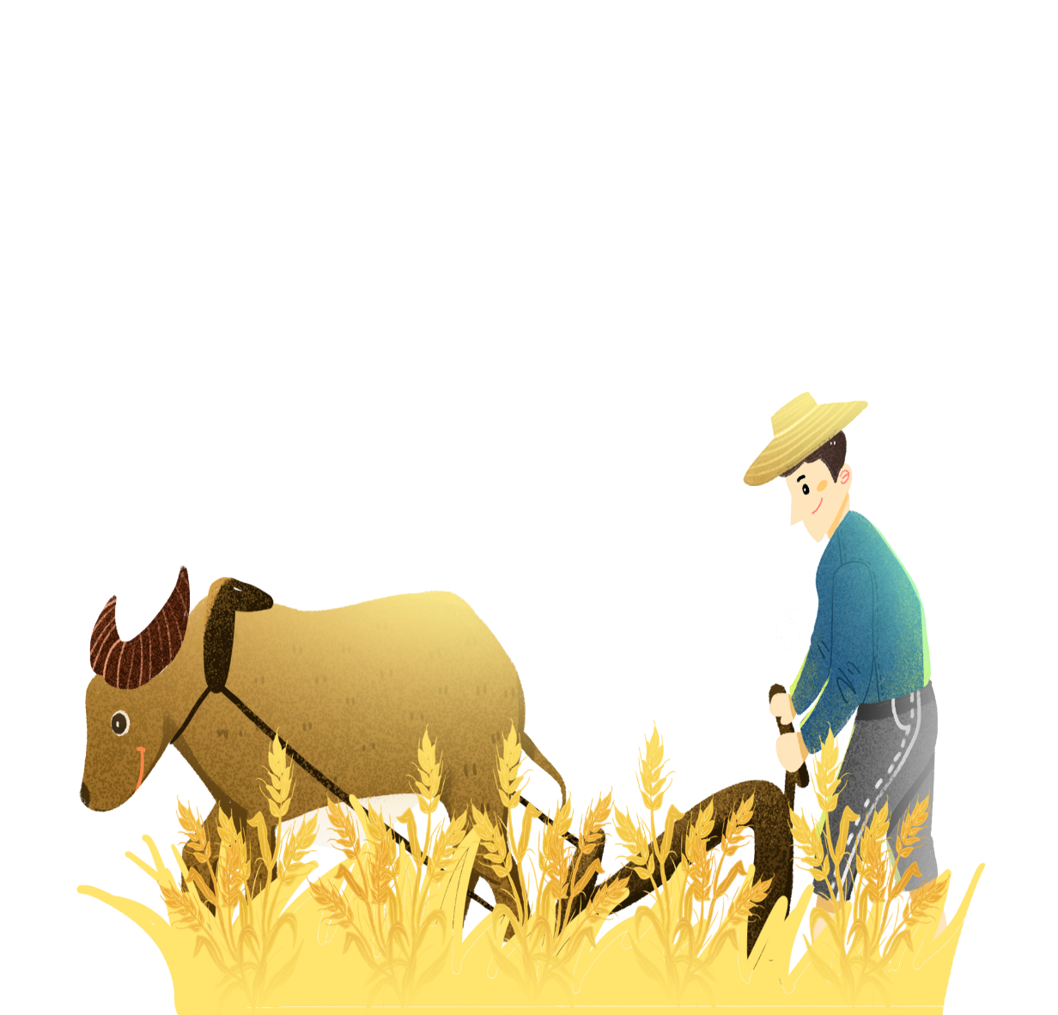
Câu hỏi 2: Những hình ảnh nào nói lên nỗi vất vả của người nông dân khi làm ra hạt gạo?
Những hình ảnh nói lên nỗi vất vả của người nông dân
“Giọt mồ hôi sa
Những trưa tháng sáu
Nước như ai nấu
Chết cả cá cờ
Cua ngoi lên bờ
Mẹ em xuống cấy.”

Slide 16
=> Ý chính khổ thơ 2: Con người phải trải qua những khó khăn khắc nghiệt của thiên nhiên để làm ra hạt gạo.

Slide 17
Ngoài khó khăn của thiên nhiên để làm ra hạt gạo, người nông dân phải trải qua những khó khăn gì nữa?
Người nông dân vừa lao động sản xuất, vừa chiến đấu chống giặc ngoại xâm trong bom đạn.

Slide 18
=> Ý chính khổ thơ 3: Những khó khăn khi làm ra hạt gạo trong chiến tranh chống Mỹ

Slide 19
Câu hỏi 4: Tuổi nhỏ đã góp công sức như thế nào để làm ra hạt gạo?
Hạt gạo làng ta
Có công các bạn
Sớm nào chống hạn Vục mẻ miệng gàu
Trưa nào bắt sâu Lúa cao rát mặt
Chiều nào gánh phân Quang trành quết đất.
Các bạn tát nước chống hạn, bắt sâu cho lúa, gánh phân bón ruộng.

Slide 20
=> Ý chính khổ thơ 4: Các bạn thiếu nhi đóng góp công sức làm ra hạt gạo.

Slide 21
Vì sao tác giả gọi hạt gạo là “hạt vàng”?
Hạt gạo làng ta
Gửi ra tiền tuyến
Gửi về phương xa
Em vui em hát
Hạt vàng làng ta…
Hạt gạo rất quý, được làm nên từ tinh túy đất trời và công sức của người lao động, gửi ra tiền tuyến góp sức vào cuộc chiến đấu chống Mỹ cứu nước

Slide 22
=> Ý chính khổ thơ 5: Lời ca ngợi và tình cảm của tác giả đối với hạt gạo quê hương

Slide 23
Nội dung: Hạt gạo được làm nên từ mồ hôi, công sức của người lao động, là tấm lòng của hậu phương với tiền tuyến, góp sức vào trong cuộc kháng chiến chống Mĩ.

Slide 24
Thực hành
Luyện tập

Slide 25
Hoạt động 3: Luyện đọc hay
Giọng đọc:
+ Toàn bài đọc với giọng tình cảm, nhẹ nhàng, tha thiết
+ Ngắt rõ ở 2 câu thơ:
Cua ngoi lên bờ
Mẹ em xuống cấy

Slide 26
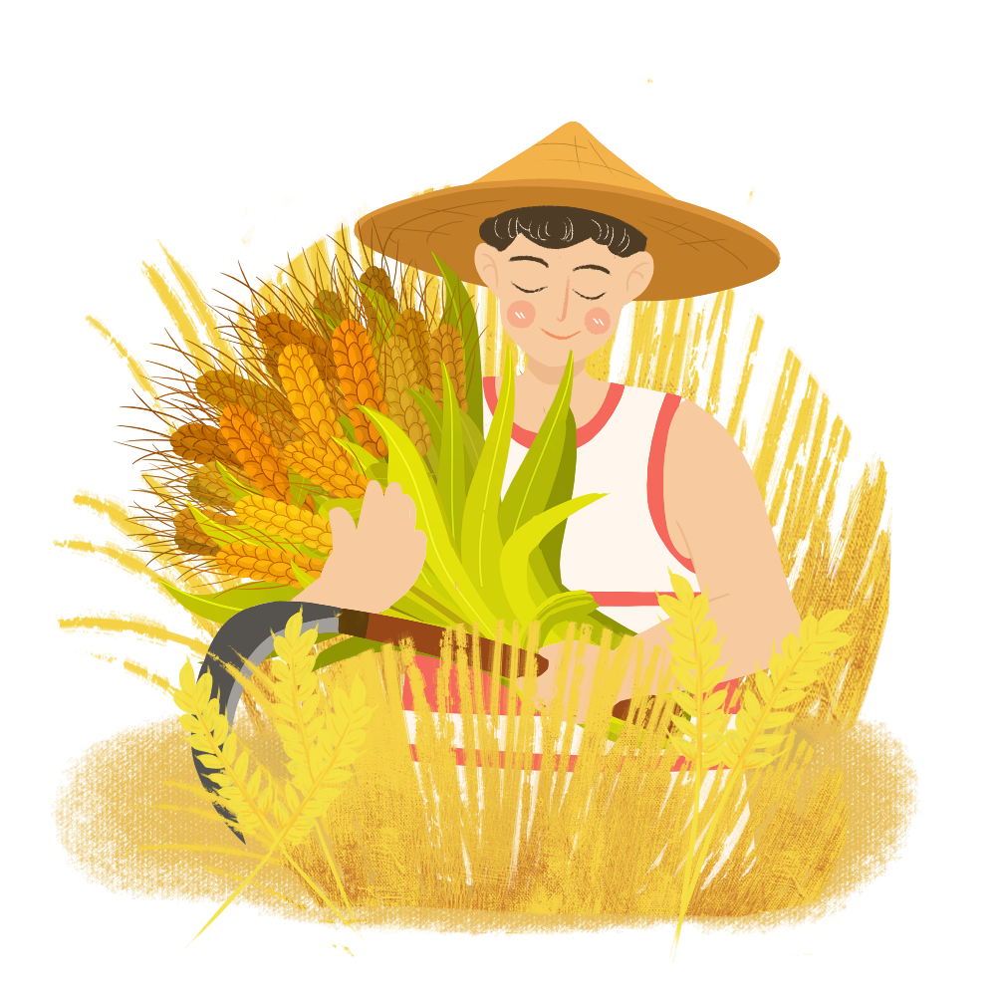
+ Nhấn giọng ở những từ ngữ biểu cảm
Hạt gạo làng ta //
Có công các bạn /
Sớm nào chống hạn Vục mẻ miệng gàu //
Trưa nào bắt sâu Lúa cao rát mặt //
Chiều nào gánh phân Quang trành quết đất.

Slide 27
Vận dụng
Trải nghiệm

Slide 28
1
T
R
Ầ
N
Đ
Ă
N
G
K
H
O
A
2
1
9
5
8
3
G
I
Ặ
C
M
Ỹ
4
T
R
Ầ
N
V
I
Ế
T
B
Í
N
H
Câu 4: Bài thơ “ Hạt gạo làng ta” được nhạc sĩ nào phổ nhạc?
Câu 1: Tác giả bài thơ hạt gạo làng ta?
Câu 2: Tác giả Trần Đăng Khoa sinh năm nào?
Câu 3: Bài thơ được viết khi chúng ta đang chiến tranh với giặc nào?

